Slide 1

O papel do CEMADEN frente à escalada dos desastres naturais decorrentes do aquecimento global, bem como as perspectivas estratégicas do órgão para os próximos anos
Regina Alvalá
Senado Federal
13 de agosto de 2025

Slide 2
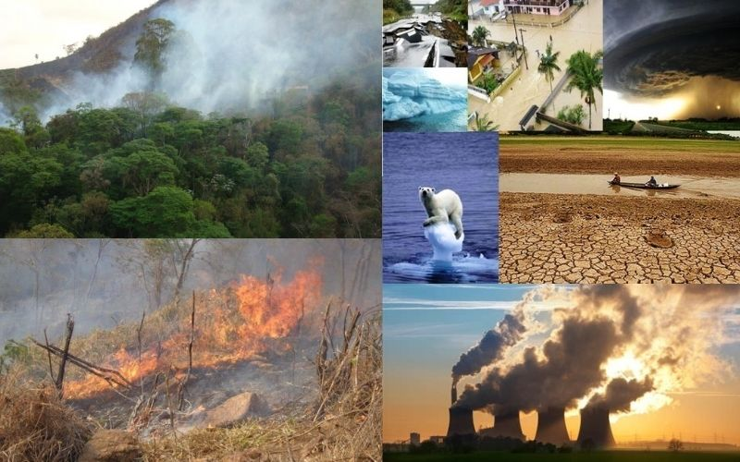
Mudanças Climáticas – Multiplicador de Instabilidades
Impactos:
Elevação do nível do mar afetando cidades costeiras e ilhas
Mudanças na circulação do oceano e atmosfera
Extremos climáticos mais intensos e frequentes: ondas de calor, frio, furacões, secas, incêndios, desastres
Impactos nos biomas
Disputas e conflitos sociais
Alto custo de adaptação
Difícil alcançar resiliência
Limitada adaptação para os mais pobres
Crises hídrica e energética
Crises sanitárias
Crise alimentar, fome
Gases de efeito estufa: CO₂, CH₄, N₂O, O₃
Consequências:
Derretimento de calotas polares e geleiras
Mudanças nos padrões de chuvas
Acidificação dos oceanos
Mudanças nas correntes oceânicas
Aquecimento global e regional

Slide 3
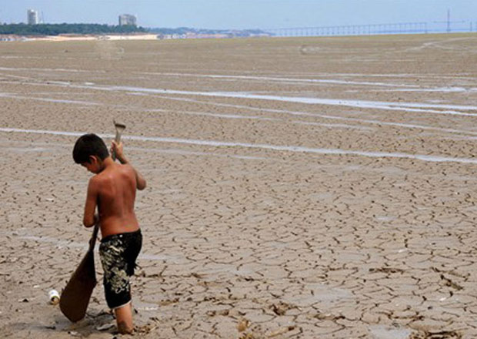
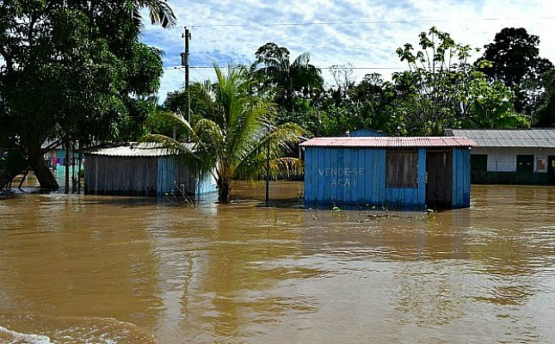
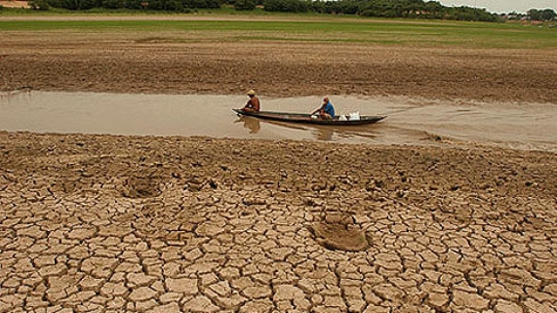
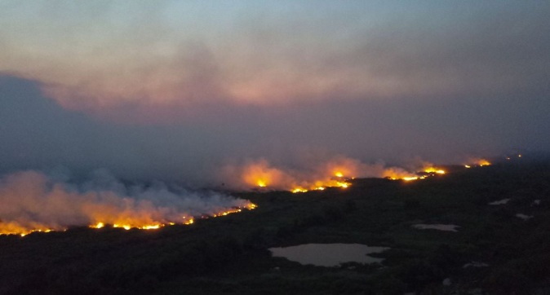
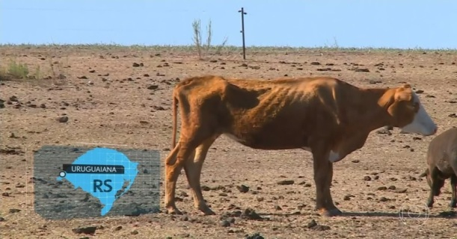
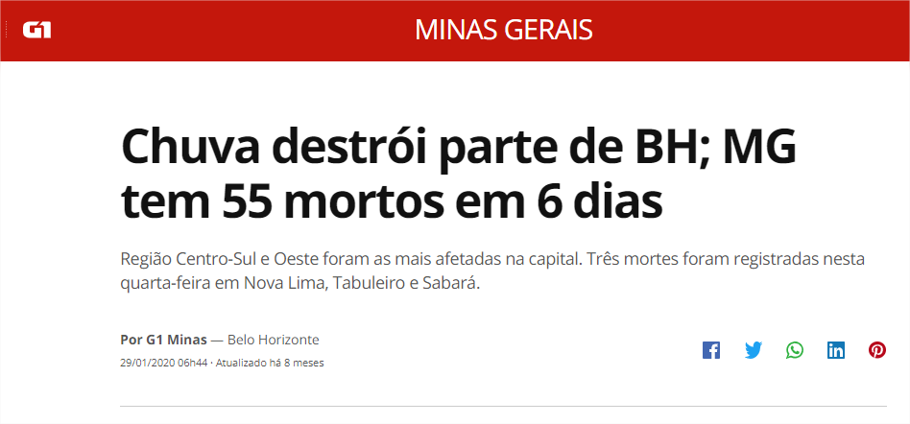
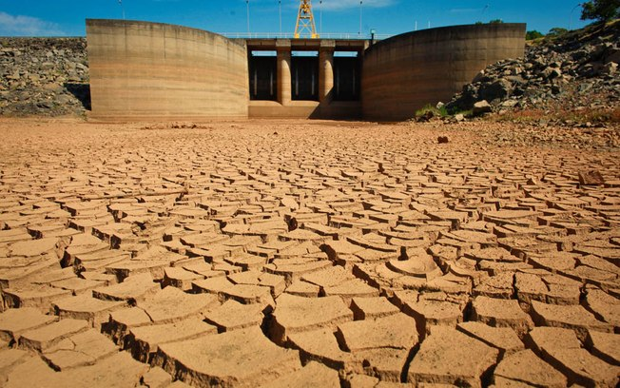
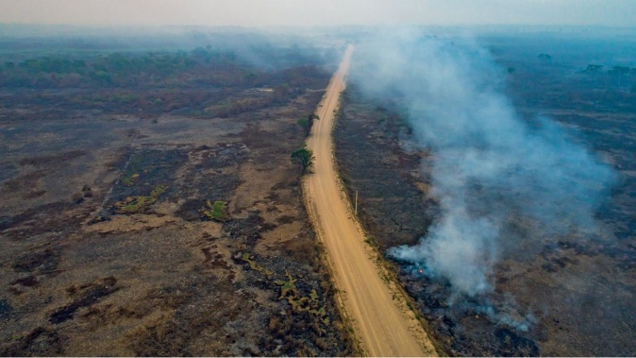
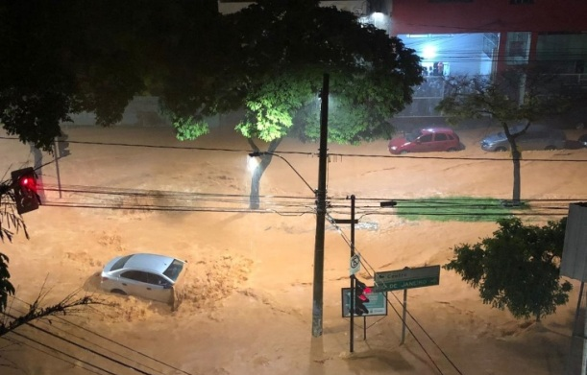
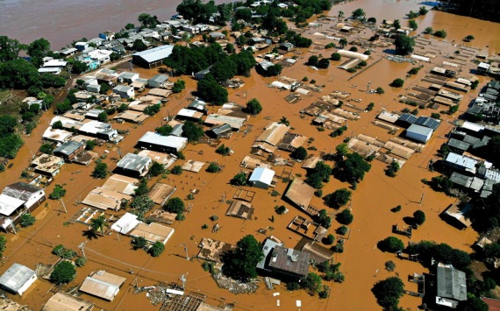
Extremos Climáticos
Nas últimas duas décadas o Brasil tem sido impactado e continua sendo afetado por extremos climáticos, com consequente impactos socioeconômicos e nos ecossistemas em todo o país
Secas na AMZ em 2005 ; 2010; 2016; 2023; 2024 e no Acre em 2025
Seca no semiárido do Brasil de 2012 a 2017
IN na AMZ em 2009, 2013 e 2014, 2021
IN no Acre em 2023, 2024, 2025
Seca no RS em 2020-2023
Queimadas no Pantanal em 2020, 2022-24
Seca no Sudeste do Brasil (2014-2015) que gerou a pior crise de agua na cidade de São Paulo desde 1960
Mar/2020; Jan/2022; 2023, 2024
IN e MM no RS em 2023-2024-2025

Slide 4
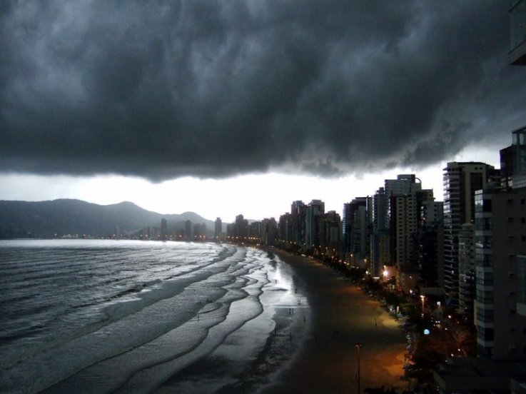
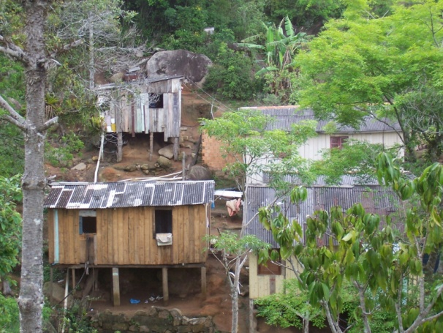
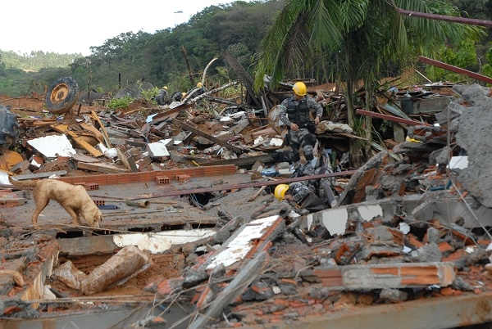
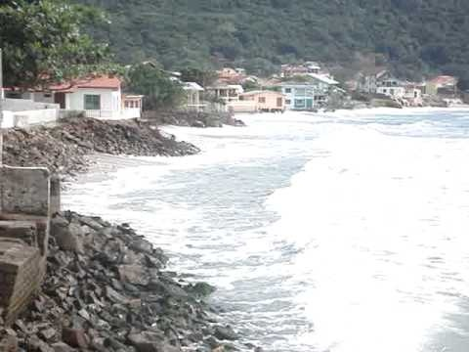
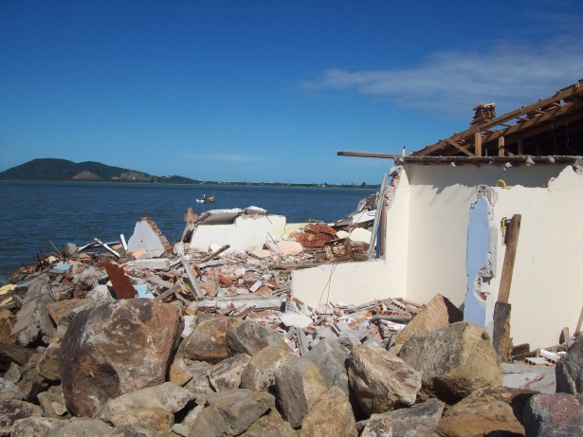
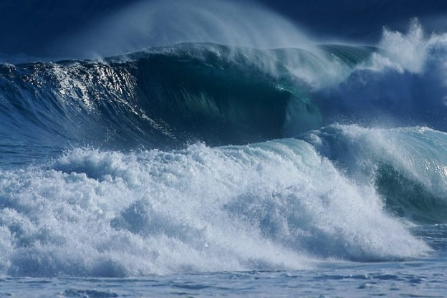
O QUE É UM DESASTRE???
AMEAÇA
VULNERABILIDADE
DESASTRE
X
=
X
=

Slide 5


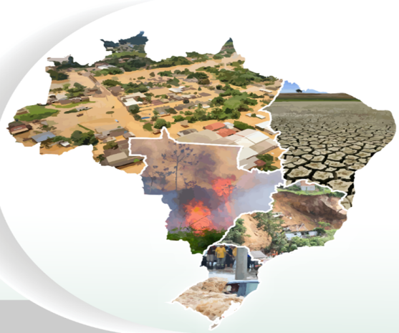
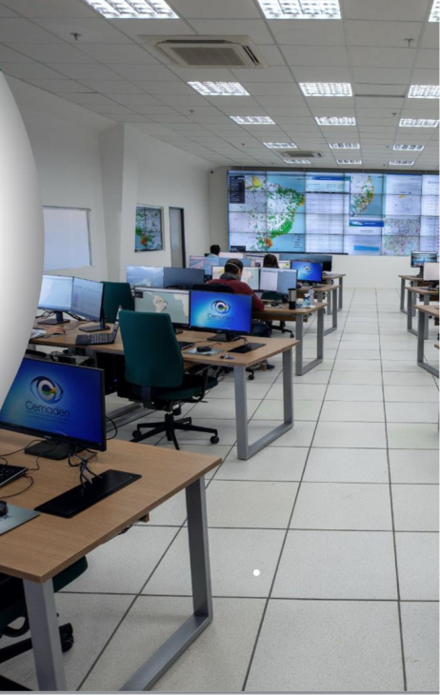
Monitoramento e Alertas - CEMADEN/MCTI
Missão: Prover serviços climáticos relevantes para a Gestão e Redução de Risco de Desastres (RDD) considerando o monitoramento de condições geo-hidro-meteorológicas-socio-ambientais que deflagram desastres geológicos, hidrológicos e meteorológicos.
Criado em 01/07/2011 (Decreto PR 7513); UP - MCTI (Dec. 8.877, de 18/10/2016)
Monitoramento operacional desde 02/12/2011
Monitoramento 24 h/dia; 365 dias por ano
Notas Técnicas, Reunião de Impactos, Salas de Crise, Salas de Monitoramento (GAIA, Casa Civil da PR, MMA, MME, MCID, etc, ...)
Pesquisas, Desenvolvimentos Tecnológicos, Formação de RH (Pós Graduação)
Risco Geodinâmico: Movimentos de Massa (Deslizamentos de terra)
Risco Hidrológico: Inundações, Alagamentos, Enchentes, Enxurradas
Monitoramento das Condições de Seca; Impactos das Secas na Agricultura, Abastecimento Humano e Recursos Hídricos; Risco de Propagação do Fogo
Cooperações Nacionais e Internacionais

Slide 6
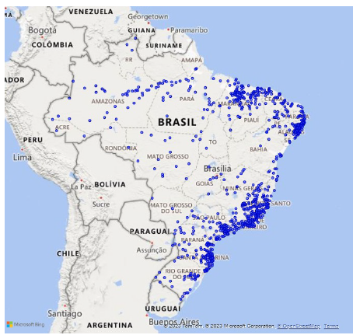
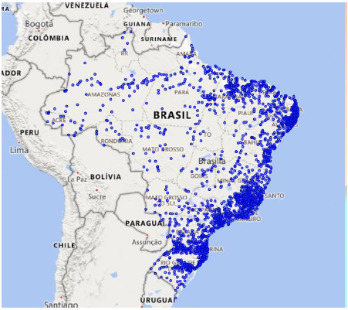
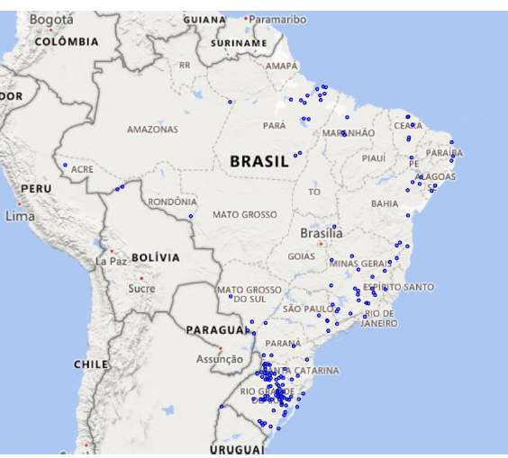
SAM/CC/PR => MIDR, MCID, MCTI, MME, MMA
MUNICIPIOS CRÍTICOS (2012-2022)
MUNICIPIOS MAIS SUSCETÍVEIS (2023)
153 MUNICIPIOS MAIS SUSCETÍVEIS (2025)
821 municípios críticos que orientaram as ações do Programa Gestão de Riscos e Resposta a Desastres do PPA 2012-2015
FONTE: Nota Técnica nº 1/2023/SADJ-VI/SAM/CC/PR
Localização dos 1.942 municípios mais suscetíveis à ocorrência de deslizamentos, enxurradas e inundações
FONTE: Nota Técnica nº 1/2023/SADJ-VI/SAM/CC/PR
Localização dos 153 municípios mais suscetíveis à ocorrência de deslizamentos, enxurradas e
inundações (Data Base 1991-2024)
FONTE: Nota Técnica nº 1/2025/SADJ-VI/SEPAC/CC/PR

Slide 7
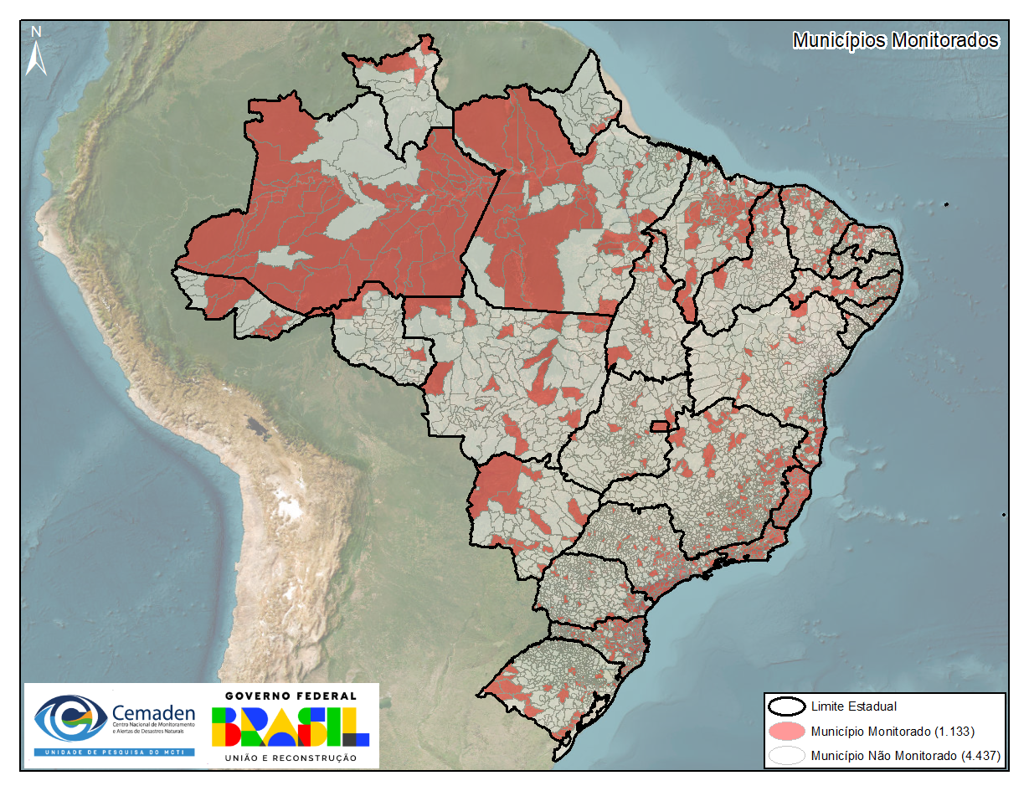
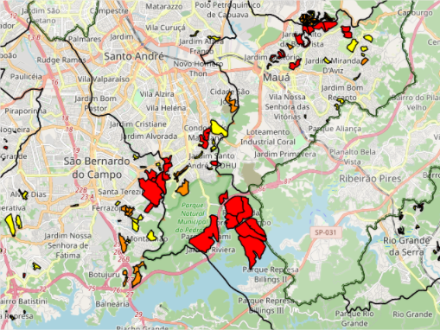
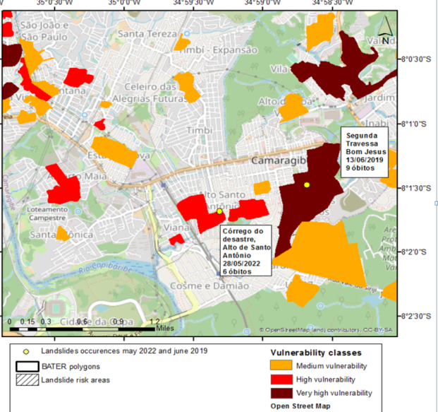
Áreas de riscos mapeadas
Índice de Vulnerabilidade a Deslizamentos de Terra
Atualmente: 1133
2026: 2095

Slide 8
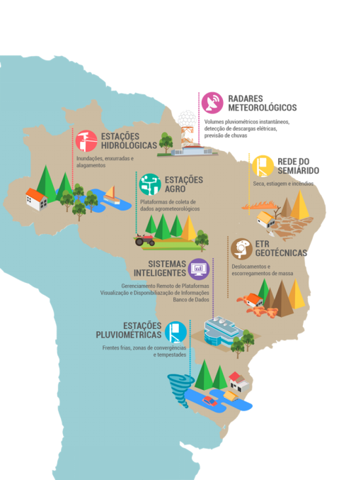
Rede de monitoramento ambiental
do CEMADEN
09 - Radar Meteorológico (Cabo)
3375 - Pluviômetros Automáticos (Telecom)
1375 – Pluviômetros Semi-automáticos
301 - Estação Hidrológica (Telecom)
10 - Estação Total Robótica-ETR (Cabo)
137 - Estação Geotécnica (Telecom)
650 - Semi-Árida (Telecom)
  100 - Estação Agrometeorológica
  550 - Estação Acqua

Slide 9
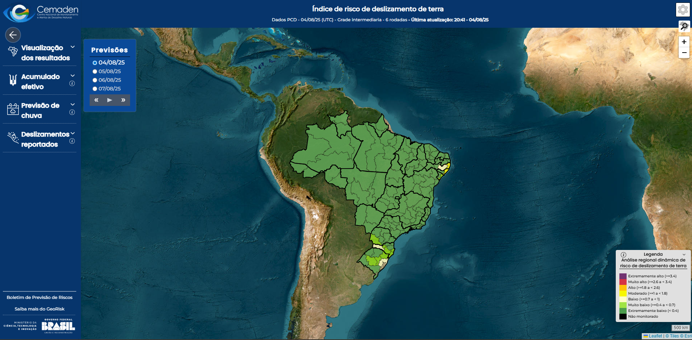
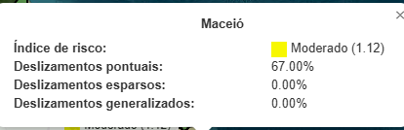
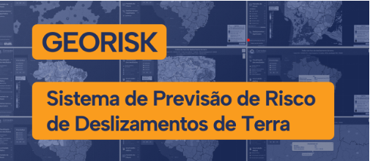

Slide 10
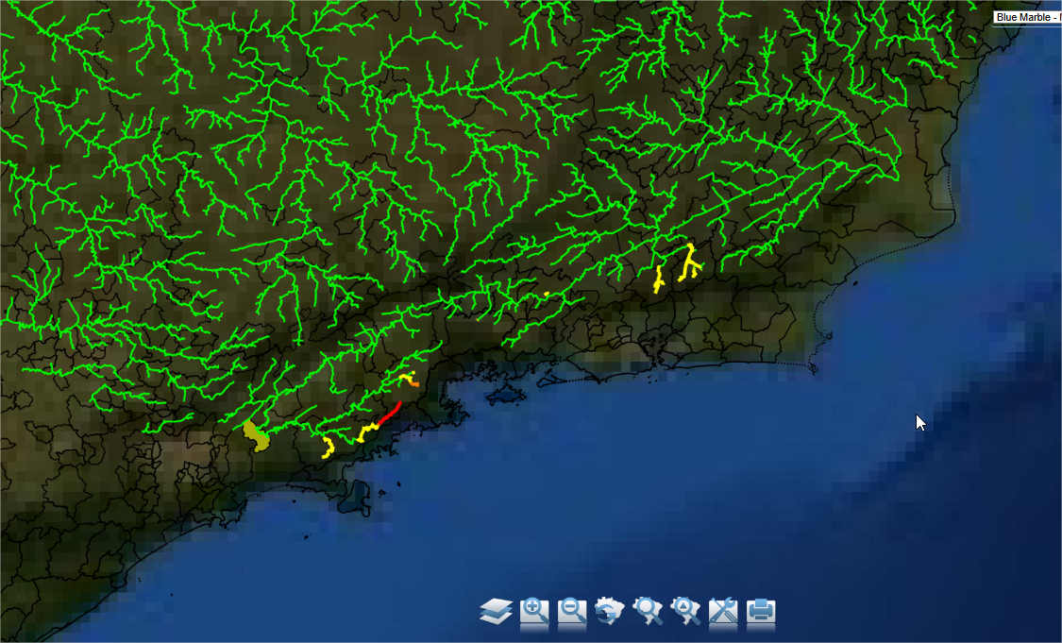
Sistema de Previsão de Risco de Inundações – Hidro-RisK

Slide 11
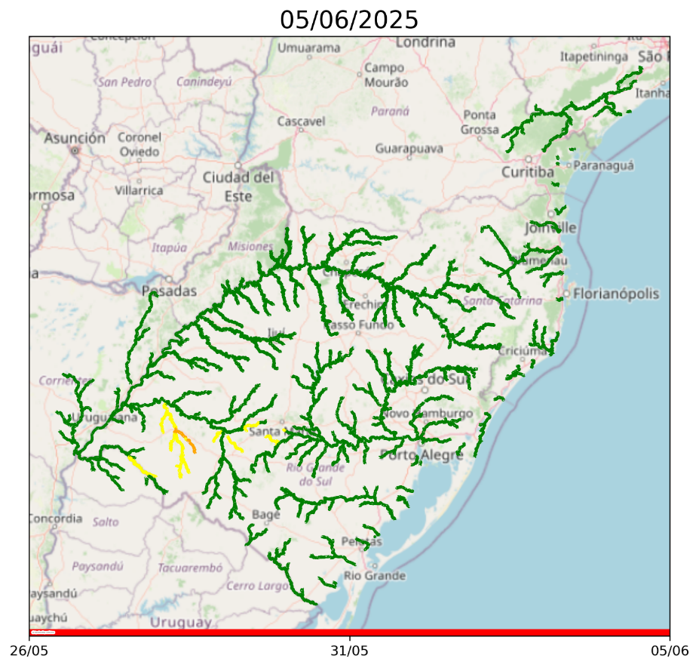
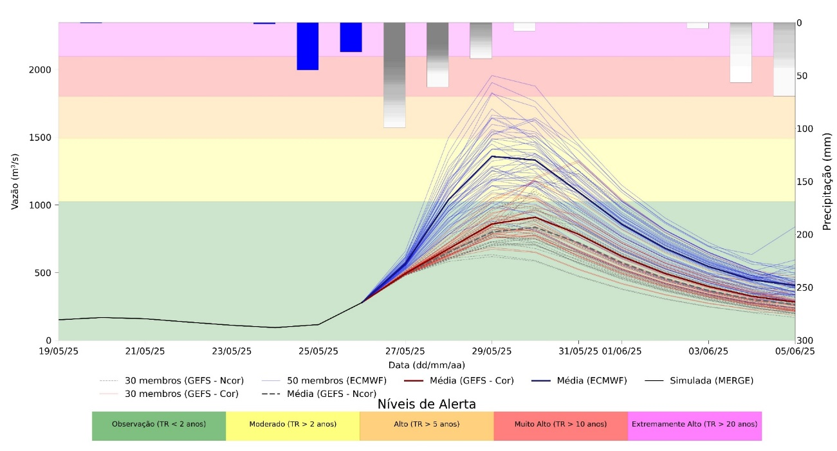
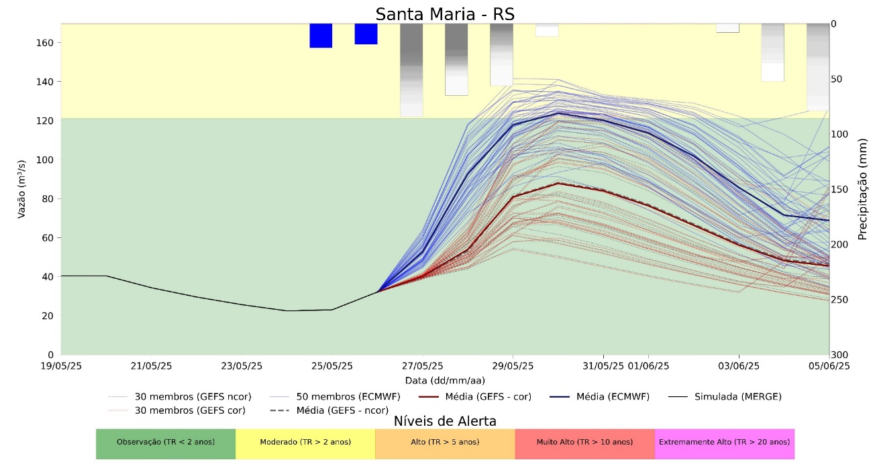
Previsão de vazão natural na Região Sul
10 dias (Modelo hidrológico MHD)
PREVISÃO: 26/05/25 a 05/06/25
Alegrete - RS
Santa Maria- RS
Fonte: Meteorologia (INMET/MERGE); Vazão (ANA/ONS)
FCP: 2003-2024
Previsão Meteorológica: ECMWF e GEFS

Slide 12
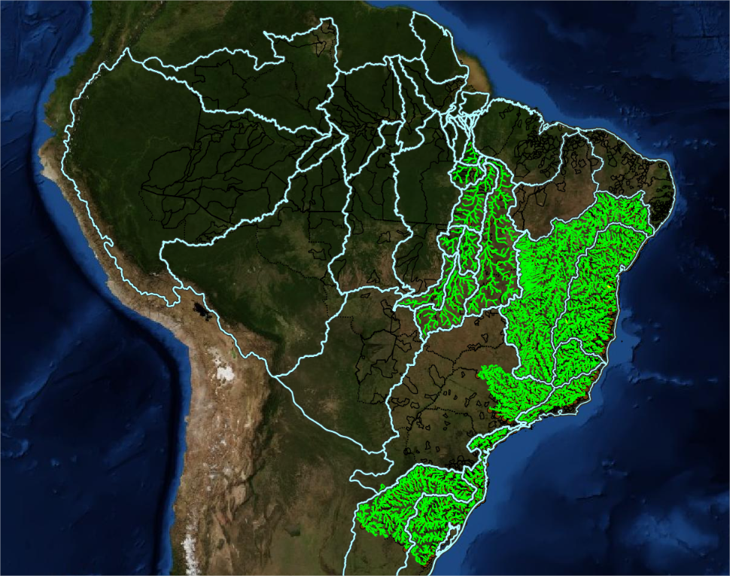
Bacias atualmente cobertas pelo Sistema Hidro-RisK
Atlântico SE e Algumas do Paraná (Doce, Paraíba do Sul, PCJ, Itapemirim, e outras)
Bacia do Rio Tocantins
Bacia do Rio São Francisco
Bacias do Atlântico Leste
Bacias do Atlântico Sul
Bacia do Uruguai

Slide 13
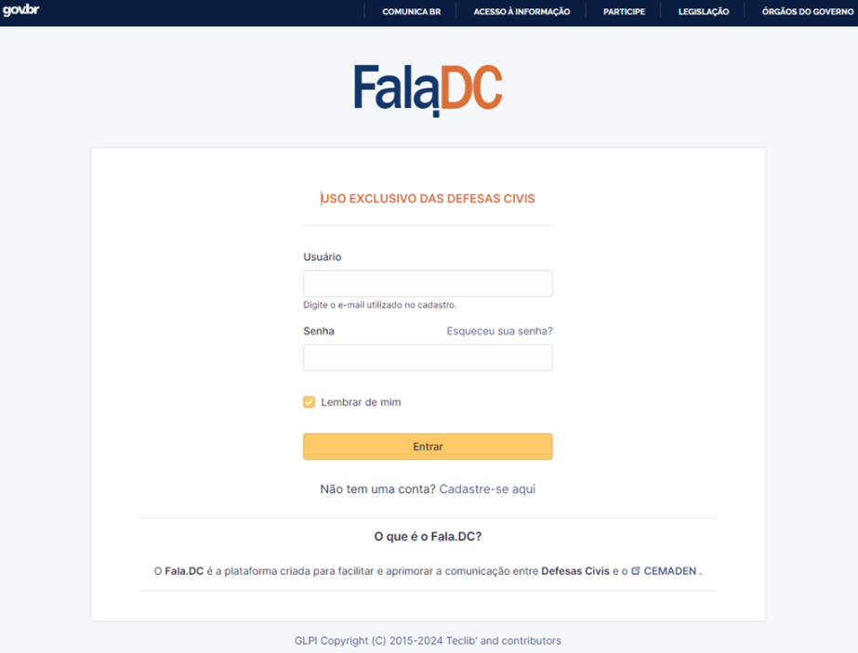

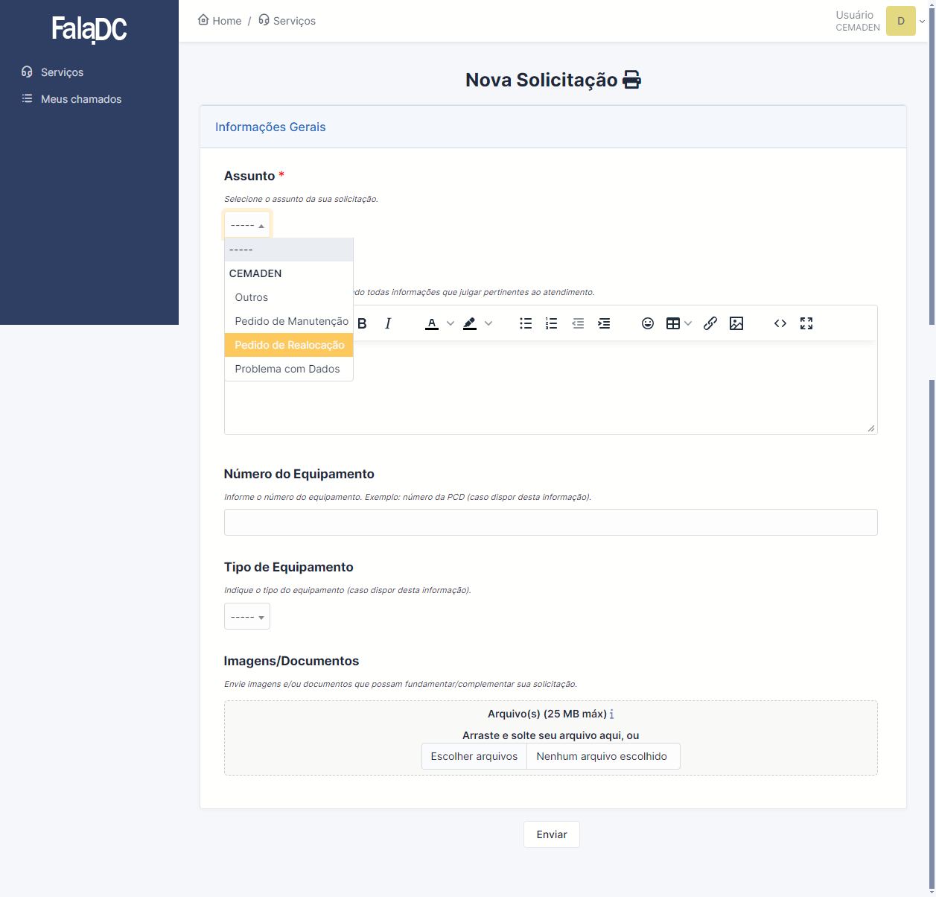


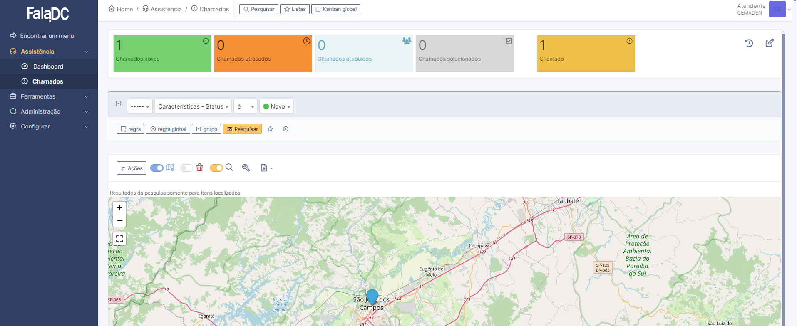
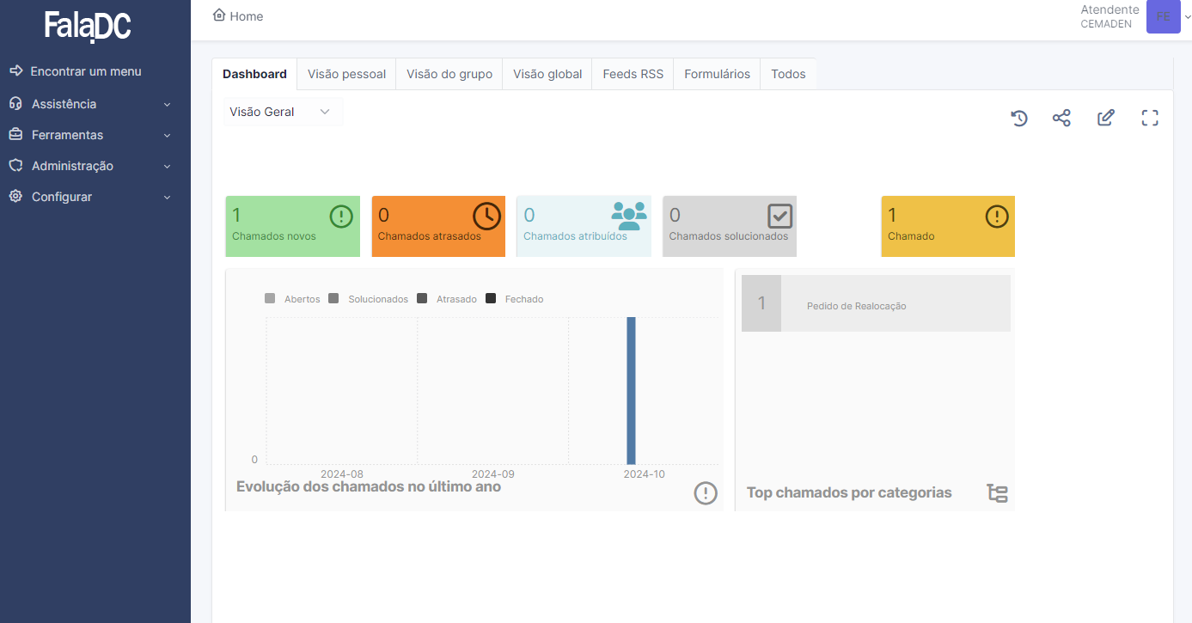

faladc.cemaden.gov.br
Acompanhamento (CEMADEN) - Mapas
Acompanhamento (CEMADEN) - Painel Geral

Slide 14

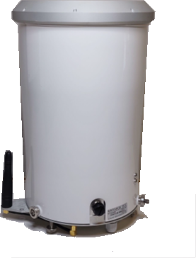
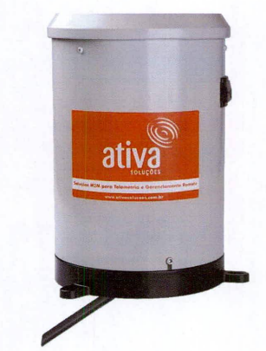
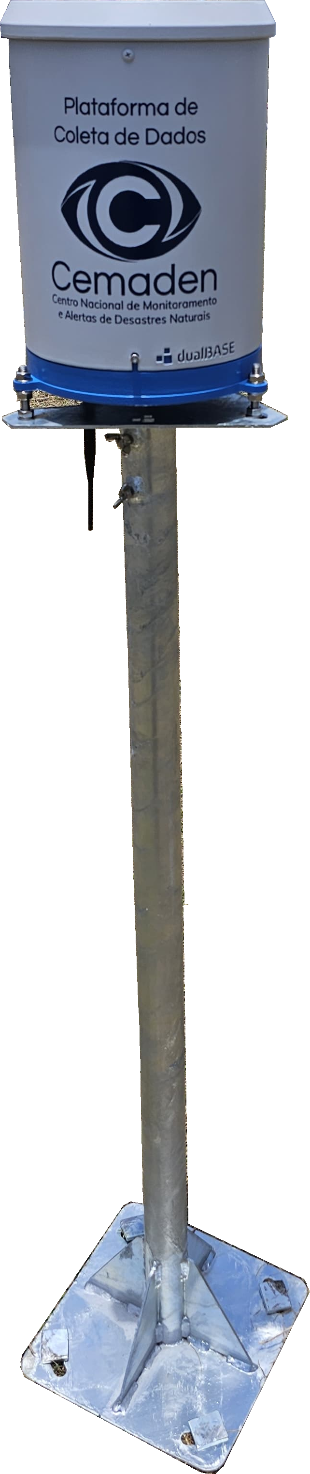
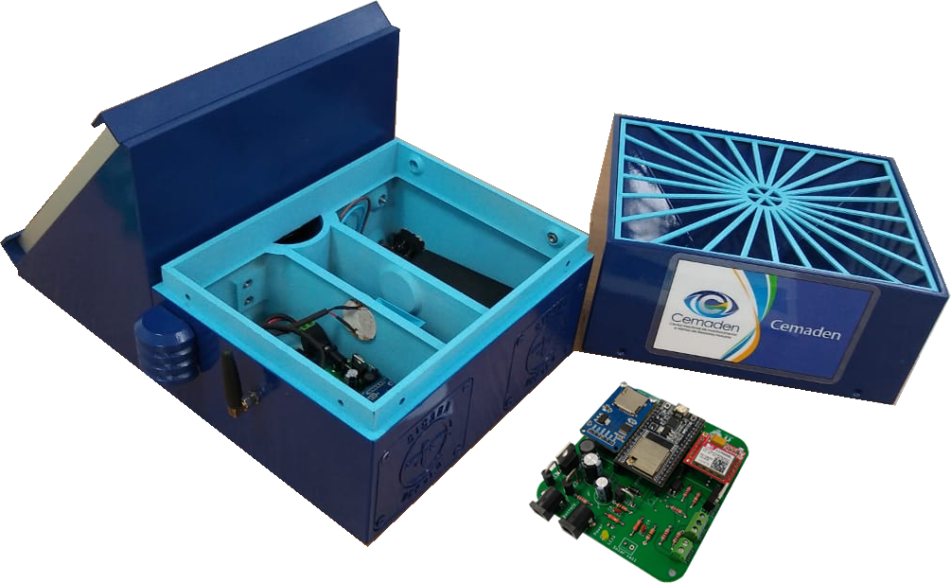
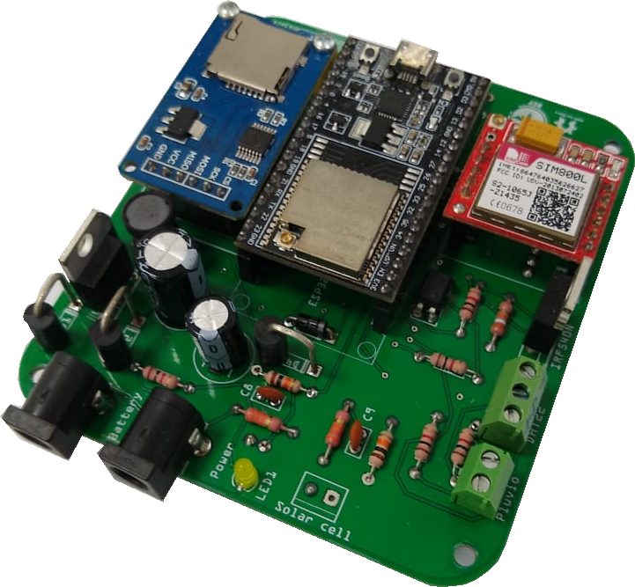

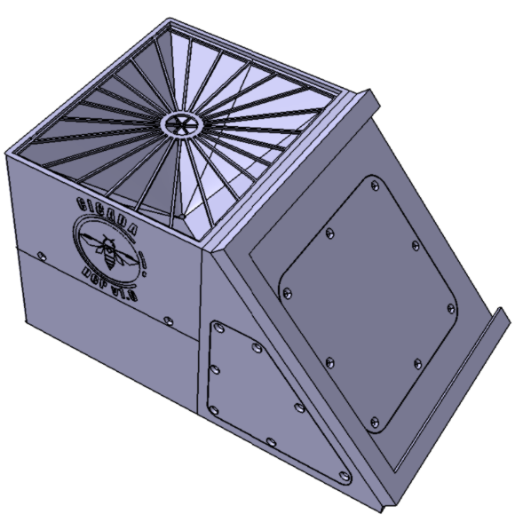
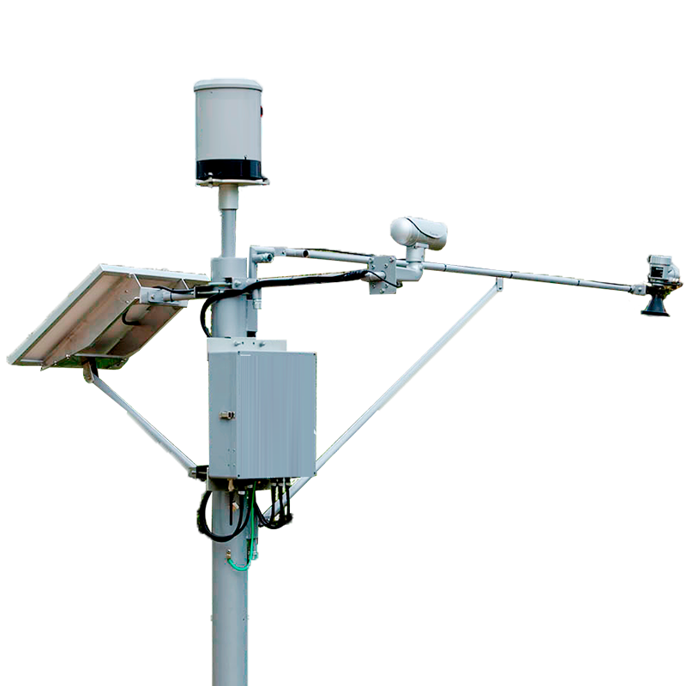
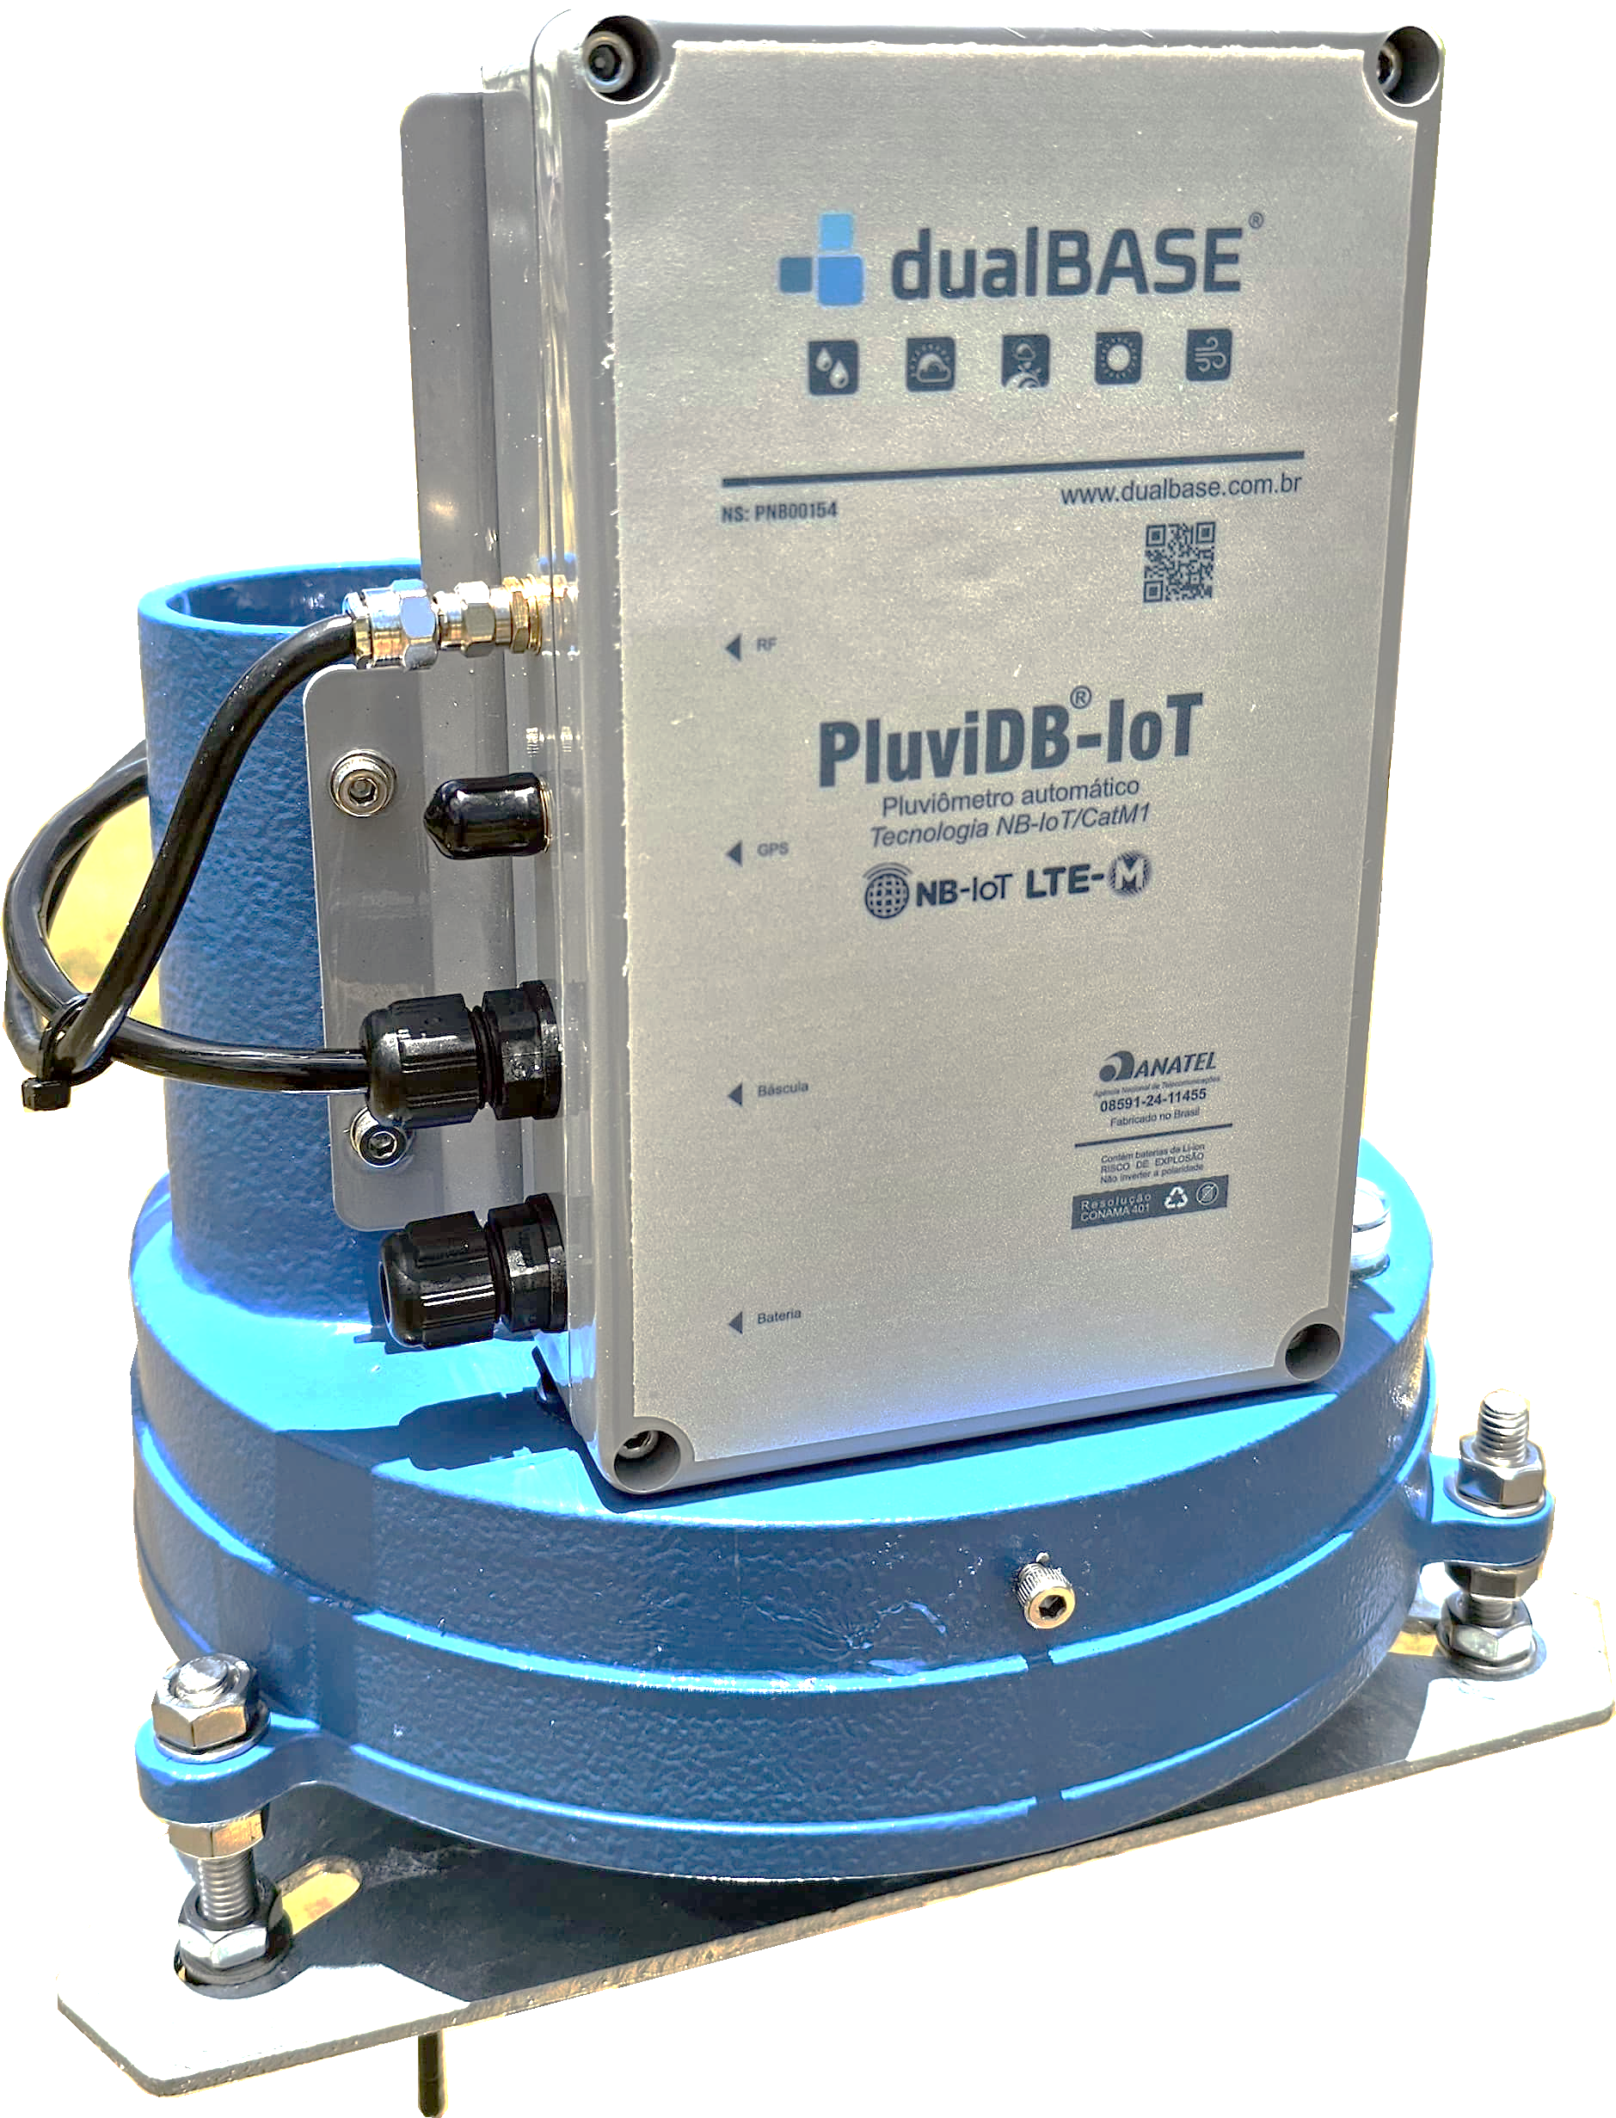
A evolução
Estratégia atual
Modelo colaborativo
Produtos Nacionais
PCD Pluviométrica CEMADEN
Novas PCDs*
(* Equivalente a PCD Pluvi CEMADEN)
Protótipo
Transferência
Tecnológica
Datalogger e transmissão integrada
Projeto 3D
Homologados pela
Compacto (30 cm de altura por 20 de diâmetro)
Sem painel solar
Alta eficiência energética
Vida útil estimada de 5 anos para bateria
Sem partes externas expostas
Transmissão via NBIoT*
Instalação simplificada
Caixa de transporte (29x29x35cm => envio Correios
* padrão de comunicação sem fio de baixa potência e longo alcance projetado para a Internet das Coisas (IoT)

Slide 15
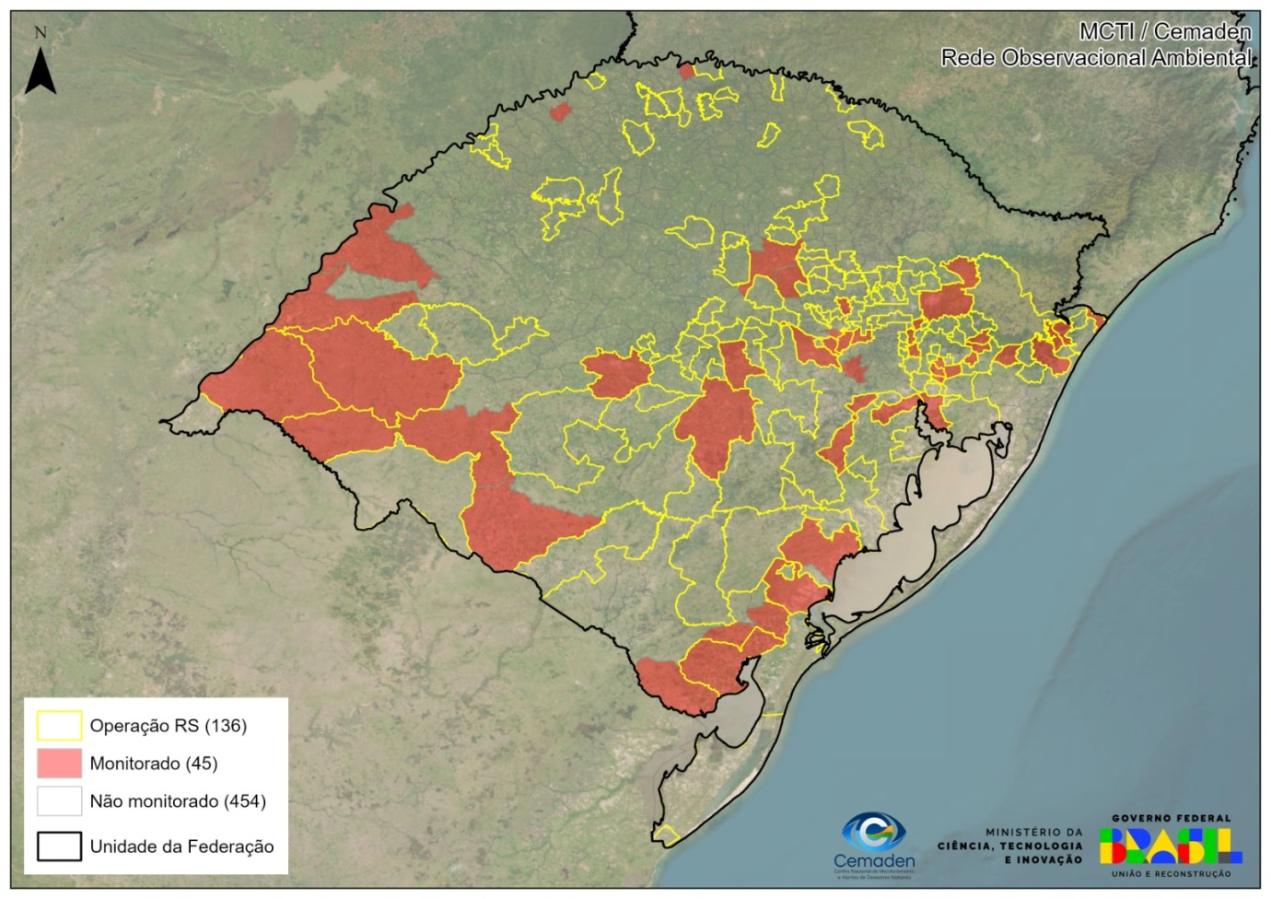

Recursos Extraordinários para Recuperação/Ampliação da
Rede Observacional Ambiental do CEMADEN no RS (CC/PR – R$7,3 milhões)
Cenário atual
Municípios monitorados: 45
Total de equipamentos: 160
Após Operação RS
Municípios monitorados: 151 (dos 136 municípios do Projeto RS, 106 são novos municípios)
Total de equipamentos: 418
  160 atuais (115 foram de substituídos*)
  258 novos*
* Novos equipamentos baseados na transferência Tecnológica do Projeto Cigarra do CEMADEN/MCTI

Slide 16
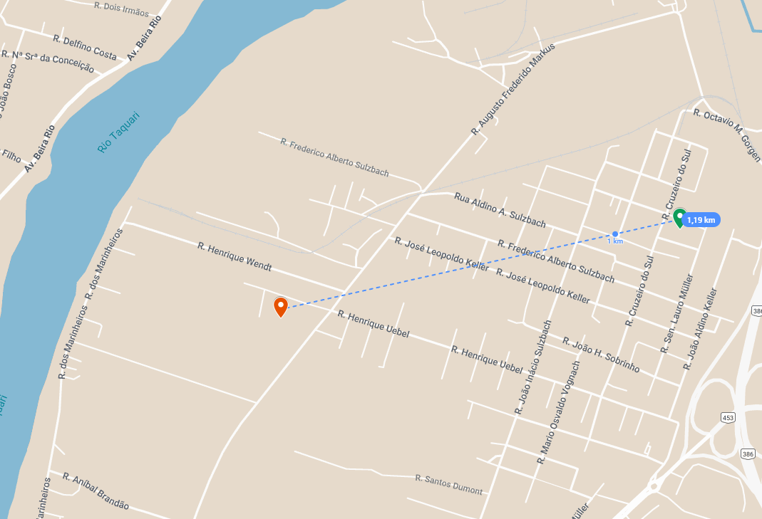
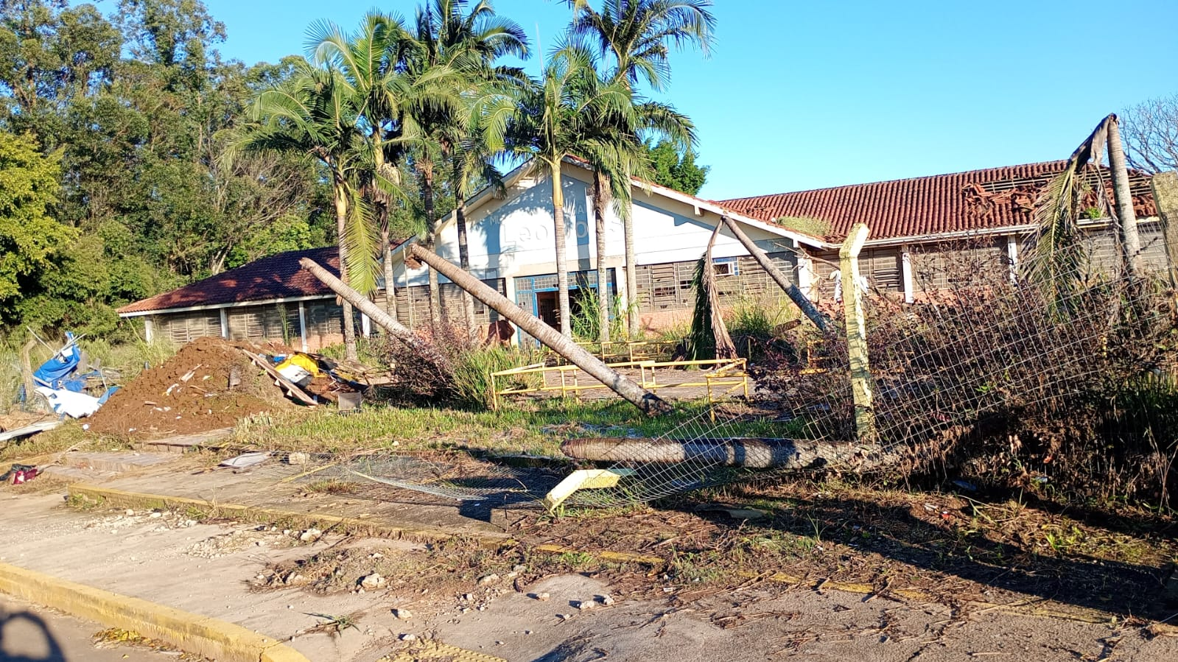
Unidade Básica de Saúde
Área destruída pela cheia (Escola)

Slide 17
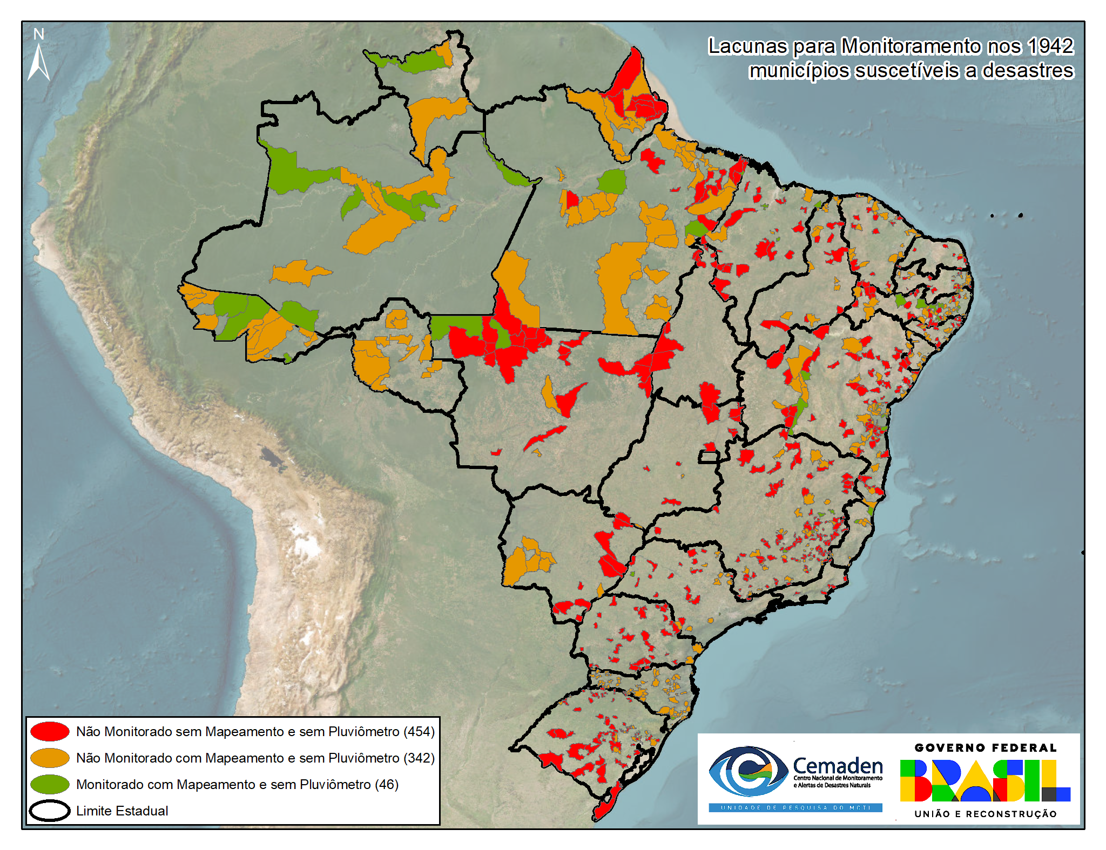

Projeto: “Expansão e Aprimoramento do Sistema de Monitoramento e Alertas de Desastres”
Subprojeto 1: Expansão da Rede Observacional
R$20 Milhões Pluviômetros + R$ 32 Milhões para manutenções dos equipamentos/5 anos (Fase 1)
(R$ 60 Milhões (Fases 2, 3 e 4)

Slide 18

Subprojeto 2 - Expansão da Capacidade de TIC
Investimento: R$ 30 milhões
Renovação completa e expansão do Parque de Tecnologia da Informação e Comunicações de Dados (TIC)
garantir, no mínimo, a duplicação das capacidades de recepção segura, processamento, armazenamento, interconexão, backup, visualização e distribuição de dados (R$ 20 Milhões em novos equipamentos)
Adaptar a infraestrutura predial visando nível equivalente de Datacenter Tier III (R$ 10 Milhões)

Slide 19




Monitoramento e Alertas - CEMADEN/MCTI
NOVO SISTEMA DE VIDEOWALL DO CEMADEN
(R$3 Milhões)
Análise de várias informações relacionadas com o risco de desastres (da geologia, da hidrologia, da meteorologia, de vulnerabilidades, entre outras informações), associadas ao processo de monitoramento e tomada de decisão para o envio de alertas
Situações de alta de probabilidade de ocorrências de desastres => sistema visual primordial para que os especialistas interajam de forma participativa e célere para agilidade na tomada de decisões quanto à emissão e envio de alertas

Slide 20



• MONITORAMENTO 7x24h, escala de 6 horas
• Especialistas em Meteorologia, Hidrologia, Geodinâmica e Vulnerabilidade Social

Slide 21









Projeto Laboratórios de Desastres Geohidrológicos e Climáticos Extremos
CARTA CONVITE MCTI/FINEP/FNDCT– INFRAESTRUTURA DE PESQUISA – UNIDADES VINCULADAS AO MCTI 2025
LabGEOTEC - LABORATÓRIO DE GEOTECNIA
LISP - LABORATÓRIO INTEGRADO DE SIMULAÇÃO DE PLUVIOMETRIA
LaGE - LABORATÓRIO DE GEOVISUALIZAÇÃO DE ENCOSTAS
Coleta de dados: DRONES
Coleta de dados: SCANNES/GNSS
Equipamentos de realidade virtual
Softwares processamento de dados

Slide 22







LaGE
Promoção de estudos para avaliação de risco e de treinamentos que proporcionem o desenvolvimento de capacidades necessárias para uma gestão eficiente de desastres de MM
https://pnipe.mcti.gov.br/

Slide 23





Monitoramento Operacional de Secas
Início do monitoramento em 2012: Semiárido
Expansão a partir de 2014: Cantareira-SP, Acre, Três Marias, Serra da Mesa, etc
Monitoramento em todo o território nacional: Desde 2017
Monitoramento com base em múltiplas fontes de dados
Atualização e Disponibilização: 1º dia útil do mês ou 1ª semana do mês
Monitoramento de Secas no CEMADEN
A

Slide 24











Monitoramento Operacional de Secas
Abordagem Multidisciplinar
Outros dados
Chuva
Vulnerabilidade socioeconômica à seca
Água no solo
Mapeamento dos setores expostos à seca
Índice Integrado de secas
Condição da Vegetação
Vazão de rios
Níveis dos reservatórios

Slide 25








Monitoramento da Seca nos territóris
Áreas Agroprodutivas
Terras Indígenas
Assentamentos Rurais
Unidades de Conservação

Slide 26






Monitoramento Operacional de Secas
Aplicação em Redução de Impactos:
Geração de energia
Risco de Propagação de Fogo
Programa Garantia-Safra (desde 2015)
Identificação de Municípios em situação emergencial (MIDR) desde 2014
Reuniões Técnicas de Salas de Crise e Acompanhamento (MMA, MME, MS, Casa Civil)
Acesso à água (Carro-pipa)
Navegação (AMZ e Pantanal)
Agricultura familiar
Suporte: ajuda humanitária para comunidades isoladas (ICMBIO)

Slide 27

Projeção de aumento da frequência de secas
Avanços do CEMADEN => aprimorar a previsão e o monitoramento de secas no Brasil:
Nova metodologia para a avaliação dos impactos de secas no contexto do Programa Garantia-Safra
Novos modelos para a previsão do IIS com até 3 meses de antecedência
Uso de Inteligência Artificial para a previsão de secas agrícolas e hidrológicas
Aprimorar estudos sobre áreas potencialmente mais afetadas em diferentes setores produtivos
Mapeamento da vulnerabilidade às secas nos diferentes setores produtivos para orientar políticas públicas
2021-2040
2041-2060

Slide 28





Monitoramento da Seca e o Impacto nos Recursos Hídricos
Observado
Julho 2025
Índice de Seca Bivariado Precipitação-Vazão – TSI
Previsto
Agosto 2025
Abastecimento
Geração hidrelétrica
Navegação
42 Bacias hidrográficas – em expansão para cobrir todo o Brasil

Slide 29










Comunicação de Risco de Seca
Reuniões e Boletins Mensais sobre Avaliação e Previsão de Impactos de Eventos extremos em Atividades Estratégicas do Brasil (YouTube.com/@reuniaodeimpactoscemaden)
Reuniões de Salas de Situação e Monitoramento da Agência Nacional de Águas e Saneamento Básico (ANA)
Boletins Mensais no site do CEMADEN
(https://www.gov.br/cemaden/pt-br/assuntos/monitoramento/)
State Water Agencies
Notes:
Our information is shared on CEMADEN’s website and in regular meetings with institutions at local, regional, and national levels

Slide 30


PROGRAMA CEMADEN EDUCAÇÃO: Rede de escolas e comunidades na prevenção de desastres
Mobiliza jovens e as comunidades para construir conhecimentos, refletir e agir na prevenção de riscos de desastres.
https://educacao.cemaden.gov.br/
Reconhecimento UNFCCC - Education and Training: Good Practices. http://unfccc.int/cooperation_and_support/education_and_outreach/education_and_training/items/8992.php

Slide 31
Considerações Finais
Recursos orçamentários para manutenções da rede de monitoramento ambiental observacional
Ampliação do quadro de recursos humanos do CEMADEN

Slide 32

Obrigada!
https://www.gov.br/cemaden/pt-br

